Slide 1



  PROCESO DE EVALUACIÓN Y ASCENSO AL GRADO DE SUBOFICIAL MAYOR
  PROMOCIÓN
  049
2025

Slide 2


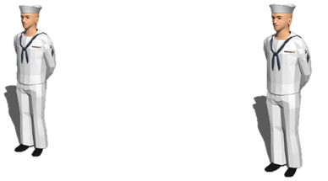
DIRECCIÓN GENERAL DEL TALENTO HUMANO
ESQUEMA
Introducción
Base legal
Cronograma
Parámetros a evaluar

Slide 3
DIRECCIÓN GENERAL DEL TALENTO HUMANO
ESQUEMA
Introducción
Base legal
Cronograma
Parámetros a evaluar

Slide 4
DIRECCIÓN GENERAL DEL TALENTO HUMANO
INTRODUCCIÓN
El Art. 140 de la LOPDFA establece como requisito específico para ascender al grado de SUBM haber sido dado de alta en las escuelas de formación como personal de arma, técnico o servicios, según corresponda al grado de ascenso.
PLAZAS VACANTES SUBM al 20-DIC-2025
04 Plazas
SUBM
ARMA
01 Plaza
SUBM
TÉCNICO
01 Plaza
SUBM
SERVICIOS
06
Total:

Slide 5
DIRECCIÓN GENERAL DEL TALENTO HUMANO
ESQUEMA
Introducción
Base legal
Cronograma
Parámetros a evaluar

Slide 6

DIRECCIÓN GENERAL DEL TALENTO HUMANO
BASE LEGAL
Constitución de la República.
Ley Orgánica de la Defensa Nacional.
Ley Orgánica de Personal y Disciplina de FFAA.
Reglamento General a la Ley Orgánica de Personal y Disciplina de las FF.AA.
Reglamento de los Consejos de Suboficiales y Sargentos de las Fuerzas Armadas.

Slide 7
DIRECCIÓN GENERAL DEL TALENTO HUMANO
APLICACIÓN DE LA LOPD
Art 134 Requisitos Comunes
Acreditar el puntaje mínimo para cada grado. (SUBP: 18.500);
Haber aprobado el curso de perfeccionamiento respectivo conforme lo establecido en el reglamento correspondiente;
Haber cumplido funciones en unidades o repartos correspondientes a su clasificación, por lo menos durante un año en el grado, para SUBP
Haber sido declarado apta o apto para el servicio, (ficha médica);

Slide 8
DIRECCIÓN GENERAL DEL TALENTO HUMANO
APLICACIÓN DE LA LOPD
Art 134 Requisitos comunes
Haber cumplido con el tiempo de permanencia en el grado (03 años);
No encontrarse incursa o incurso en una o más de las causales de inhabilidad;
Tener todas las calificaciones anuales durante el grado, requeridas para el ascenso; y,
Contar con la respectiva vacante orgánica.

Slide 9
DIRECCIÓN GENERAL DEL TALENTO HUMANO
APLICACIÓN DE LA LOPD
Art 140.- Requisitos específicos para el ascenso del personal de tropa, arma, técnico, servicios y especialista :
Para ascender a Suboficial Mayor:
        Haber sido dado de alta de las Escuelas de Formación como personal de arma, técnico o servicios, según corresponda al grado de ascenso; y,
        Obtener resolución favorable del Consejo de Suboficiales y Sargentos de Fuerza, de conformidad con el procedimiento establecido en el reglamento respectivo.
        En estos casos, el personal militar aprobará, además, los exámenes de confianza, de conformidad con lo dispuesto en el Reglamento General a la presente Ley.
Notes:
NO ASCIENDE POR CUMPLIR EL ART 140, NUMERAL 2, LITERAL B

Slide 10
DIRECCIÓN GENERAL DEL TALENTO HUMANO
APLICACIÓN DE LA LOPD
Art 141 Selección de candidatos para el ascenso a SUBM
Se evaluará toda la carrera militar en los siguientes aspectos: experiencia laboral, formación profesional, méritos y deméritos, cualidades profesionales, conforme al procedimiento establecido en el reglamento general a esta ley y sus anexos, de acuerdo con parámetros objetivos, medibles, verificables y cuantificables.

Slide 11
DIRECCIÓN GENERAL DEL TALENTO HUMANO
APLICACIÓN DE LA LOPD
Art 146.- INHABILIDADES para el ascenso a Suboficial Mayor.
Haber obtenido una nota promedio anual de 17,500 o menor, en la calificación de desempeño profesional como Suboficial;
Haber acumulado durante toda su carrera militar una combinación de sanciones que sea igual o mayor a cuarenta, la misma que resulte de la aplicación de la siguiente fórmula: Uno multiplicado por el número de días de arresto simple (DAS) más cuatro multiplicado por el número de días de arresto de rigor (DAR) sea mayor o igual a cuarenta. Fórmula: 1(DAS)+4(DAR) ≥40;
Haberse ejecutoriado en su contra una resolución con responsabilidad civil culposa, emitida por la Contraloría General del Estado, por actos relacionados con en el ejercicio de las funciones propias del ámbito militar;

Slide 12
DIRECCIÓN GENERAL DEL TALENTO HUMANO
APLICACIÓN DE LA LOPD
4. Haber recibido sentencia condenatoria en juicios penales a excepción de contravenciones;
5. Haber sido sancionada o sancionado por el cometimiento de una falta atentatoria durante toda su carrera militar;
Haber sido suspendida o suspendido de una comisión de servicios o misión en el exterior, por actos que implicaron una afectación en el interés o imagen institucional, por los cuales recibió sanción disciplinaria;
Haber sido declarada o declarado responsable del cometimiento de una falta disciplinaria, por la cual ha sido sancionada o sancionado con arresto de rigor en el grado de Suboficial Primero;
No haber aprobado una especialización o más de un curso de capacitación, auspiciados por la Institución; y,
Las demás inhabilidades previstas para las y los servidores públicos.

Slide 13
DIRECCIÓN GENERAL DEL TALENTO HUMANO
APLICACIÓN DEL REGLAMENTO GENERAL A LA LOPD
Art 87.- Selección para el ascenso a Suboficial Mayor
La Dirección General de Talento Humano de cada una de las Fuerzas, emitirá un informe de cada uno de los suboficiales primeros que se encuentren en condición para el ascenso al grado de suboficial mayor, dentro de los plazos correspondientes, con las consideraciones establecidas en los artículos 140 y 142 de la Ley Orgánica de Personal y Disciplina Militar de las Fuerzas Armadas. En dicho informe se incluirá si el personal militar se encuentra inmerso en alguna inhabilidad para el ascenso conforme lo ordena la Ley indicada. El Consejo de Suboficiales y Sargentos de Fuerza valorará los siguientes aspectos: experiencia laboral, formación profesional, méritos y deméritos, cualidades profesionales del personal militar que se encuentra habilitado para el proceso de ascenso, de conformidad con los parámetros establecidos en el presente Reglamento. El Consejo de Suboficiales y Sargentos de Fuerza procederá a la selección y ascenso, para cuyo efecto emitirá la resolución correspondiente de manera individual.

Slide 14
DIRECCIÓN GENERAL DEL TALENTO HUMANO
APLICACIÓN DEL REGLAMENTO GENERAL A LA LOPD
Art 88.- De la selección a Suboficial Mayor
El Consejo de Suboficiales y Sargentos de Fuerza, en su calidad de órgano regulador de la situación militar, le corresponderá analizar y seleccionar al personal militar que cumple con los parámetros y puntajes para ser promovidos al grado de suboficial mayor.

Slide 15
DIRECCIÓN GENERAL DEL TALENTO HUMANO
APLICACIÓN DEL REGLAMENTO GENERAL A LA LOPD
Art 89.- Parámetros de evaluación para el ascenso a Suboficial Mayor.
Para el ascenso a suboficial mayor, el Consejo Regulador de la Situación correspondiente, realizará una evaluación al personal militar habilitado, en base a los siguientes parámetros:
Calificaciones anuales
Calificación de ascensos
Conducta
Curso de administración militar
Cualidades profesionales

Slide 16
DIRECCIÓN GENERAL DEL TALENTO HUMANO
REGLAMENTO DEL COSUSA – PROCESO DE EVALUACIÓN Y SELECCIÓN PARA CALIFICAR A SUBM
Art 67.- Proceso de evaluación y selección.-
El Consejo de Suboficiales y Sargentos de Fuerza, hará una evaluación de los candidatos que hayan cumplido con los requisitos comunes y específicos y no estén inmersos en las inhabilidades descritas en la Ley.
La selección se realizará de acuerdo a las vacantes orgánicas y cupos anuales establecidos para cada promoción y en estricto orden de puntajes totales individuales de mayor a menor.
Se observará el procedimiento y cronograma establecido por cada Fuerza de acuerdo a sus particularidades y en función de lo que establece la Ley Orgánica de Personal y Disciplina de las Fuerzas Armadas y su Reglamento General.

Slide 17
DIRECCIÓN GENERAL DEL TALENTO HUMANO
REGLAMENTO DEL COSUSA – PROCESO DE EVALUACIÓN Y SELECCIÓN PARA CALIFICAR A SUBM
Art 69.- Revisión de documentos.-
La Dirección General de Talento Humano de la Fuerza respectiva, entregará a cada Suboficial candidato el resumen del libro de vida o su equivalente, a fin de que se realicen las correcciones con los fundamentos probatorios correspondientes, dentro del cronograma establecido en cada Fuerza. Una vez recibido el pedido documentado, la Dirección General de Talento Humano de la Fuerza, analiza, valida y de ser el caso, aprueba y registra.

Slide 18
DIRECCIÓN GENERAL DEL TALENTO HUMANO
REGLAMENTO DEL COSUSA – PROCESO DE EVALUACIÓN Y SELECCIÓN PARA CALIFICAR A SUBM
Art 75.- Procedimiento matemático.-
El método de “Quintos”, es un procedimiento matemático que permite ampliar la distancia entre los valores de una lista de números mediante la multiplicación de un factor de acuerdo al rango que determine la diferencia entre la nota más alta y más baja. Se aplica en el proceso de calificación y selección de candidatos para ayudantes administrativos.
Este modelo de quintos se utilizará para los aspectos relacionados con experiencia laboral, formación profesional, méritos personales y cualidades profesionales generales e institucionales, de acuerdo a lo establecido en el presente reglamento.

Slide 19
DIRECCIÓN GENERAL DEL TALENTO HUMANO
ESQUEMA
Introducción
Base legal
Cronograma
Parámetros a evaluar

Slide 20
DIRECCIÓN GENERAL DEL TALENTO HUMANO
CRONOGRAMA PROCESO DE ASCENSO DE SUBP A SUBM - 2025
ASCENSO 94 TRIPULANTES
TOMA DE FICHAS MÉDICAS TROPA
(DEL 27 DE MARZO AL 13 DE JUNIO DEL 2025)
PUBLICACIÓN EN ORDEN GENERAL (07 - FEB)
CRONOGRAMA DE TOMA DE FICHA MÉDICA DEL PERSONAL MILITAR
SOCIALIZACIÓN PROCESO PARA CALIFICAR A SUBM
09-MAY-2025
PUBLICACIÓN LLAMAMIENTO A CUMPLIR REQUISITOS DE ASCENSO
(30-MAY-2025). FECHA TOPE CUMPLIMIENTO DE REQUISITOS 13-JUN-2025
PUBLICACIÓN EN PÁGINA DIGPER2 HOJA DE MÉRITOS Y DEMÉRITOS
(17 AL 21 JUL-2025)
ENTREGA DE INFORME TÉCNICOS A CONSEJOS REGULADORES DE LA CARRERA.
19-SEP-2025
ENTREGA DE LISTA DE SELECCIÓN DEFINITIVA DE ASCENSO Y LISTA DE SEPARACIÓN A CONSEJO REGULADOR DE LA CARRERA.
17-NOV-2025
CEREMONIA DE ASCENSO
(04 AL 12 DE DIC-2025)
Abril
Marzo
Mayo
Junio
Julio
Agosto
Septiembre
Octubre
Noviembre
Diciembre
Febrero
REGISTRO DE REQUISITOS DE ASCENSO.
REGISTRO DE MÉRITOS/DEMÉRITOS.
REGISTRO CONSTANCIA DE CONFORMIDAD DE LVN.
DEL 30 MAY AL 13 DE JUN-2025
PUBLICACIÓN EN PÁGINA DIGPER2 HOJA DE EVALUACIÓN DEL 28 JUL AL 01 AGO-2025
PUBLICACIÓN EN ORDEN GENERAL LISTA DE SELECCIÓN PROVISIONAL DE ASCENSO. 20-OCT-2025
PUBLICACIÓN EN ORDEN GENERAL DE LISTA DE SELECCIÓN DEFINITIVA DE ASCENSO Y LISTA DE SEPARACIÓN. 01-DIC-2025
TOMA DE PRUEBAS DE CONFIANZA
(DEL 24 FEB AL 06 MAY DEL 2025)
PUBLICACIÓN EN ORDEN GENERAL (07 FEB)
CRONOGRAMA DE TOMA DE PRUEBAS DE CONFIANZA
NEC/X.SALVATIERRA

Slide 21
DIRECCIÓN GENERAL DEL TALENTO HUMANO
ESQUEMA
Introducción
Base legal
Cronograma
Parámetros a evaluar

Slide 22
DIRECCIÓN GENERAL DEL TALENTO HUMANO
ASPECTOS A EVALUAR
Para el ascenso a SUBM, el consejo regulador de la situación profesional correspondiente, procederá a realizar una evaluación al personal militar habilitado, en base a los siguientes aspectos:
EXPERIENCIA LABORAL - MÉRITOS Y DEMÉRITOS - FORMACIÓN PROFESIONAL
CUALIDADES PROFESIONALES
ORD | PARÁMETROS | % NOTA
1 | CALIFICACIONES ANUALES | 15%
2 | CALIFICACIONES DE ASCENSO | 20%
3 | CONDUCTA | 20%
4 | CURSO DE MANDO Y LIDERAZGO (ADMINISTRACIÓN MILITAR) | 15%
5 | CUALIDADES PROFESIONALES | 30%

Slide 23
DIRECCIÓN GENERAL DEL TALENTO HUMANO
ASPECTOS A EVALUAR
ORD | PARÁMETROS | % NOTA | METODOLOGÍA
1 | CALIFICACIONES ANUALES | 15% | Promedio de las calificaciones anuales recibidas en los grados desde MARO a SUBP
2 | CALIFICACIONES DE ASCENSO | 20% | Promedio de las calificaciones de ascenso desde MARO a SUBP

Slide 24
DIRECCIÓN GENERAL DEL TALENTO HUMANO
ASPECTOS A EVALUAR
ORD | PARÁMETROS | % NOTA | METODOLOGÍA
4 | CURSO DE MANDO Y LIDERAZGO (ADMINISTRACIÓN MILITAR) | 15% | La nota obtenida en el curso de perfeccionamiento de SGOP a SUBS
5 | CUALIDADES PROFESIONALES | 30% | Será la contabilización de todos los méritos de toda la carrera militar aplicando valoración establecida en el anexo de cada Fuerza contenido en el Reglamento para el Establecimiento de Calificaciones para el Ascenso del Personal Militar de las Fuerzas Armadas (4 decimales). Dicha nota tendrá una ponderación del 30% de la nota final. Para cada militar se realizará la suma algebraica de los méritos de acuerdo con los anexos de cada Fuerza; la calificación más alta entre todos los candidatos se restará de veinte (20) y la diferencia será la nota base de la promoción, a la cual se incrementarán los puntos de méritos. Una vez obtenida la nota final de cada candidato, será incluida en la matriz general que contendrá en estricto orden de puntaje de mayor a menor, las notas correspondientes a los parámetros evaluados anteriormente.

Slide 25
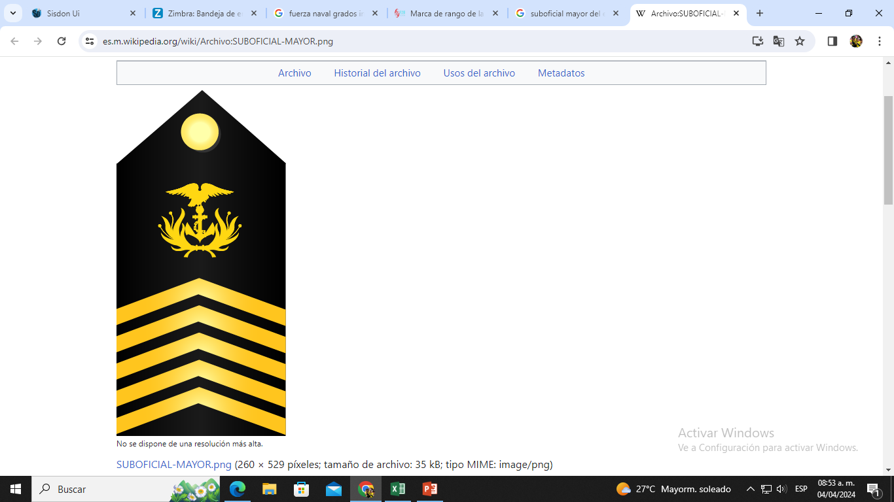
DIRECCIÓN GENERAL DEL TALENTO HUMANO
CALIFICACIÓN AL GRADO DE SUBOFICIAL MAYOR
Calificarán para el ascenso al grado de SUBM quienes obtengan dentro de su clasificación, la mayor calificación numérica, y en conformidad con el número de vacantes orgánicas establecidas por la DIGTAH

Slide 26
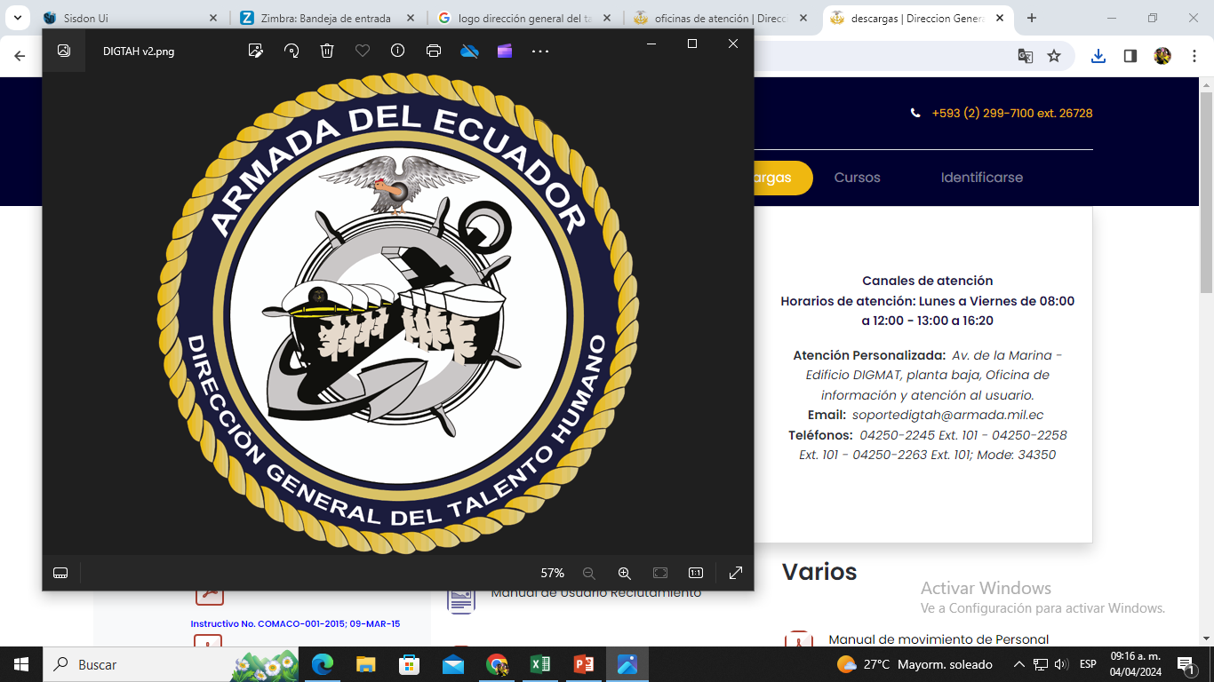

GRACIAS POR
SU ATENCIÓN
GRACIAS POR
SU ATENCIÓN

